Slide 1


StyleGAN

Slide 2

Information
Title：A Style-Based Generator Architecture for Generative Adversarial Networks
Conference： CVPR 2019
Citation：206
Institute：NVIDIA
Author ：Tero Karras, Samuli Laine, Timo Aila
Paper url ：https://arxiv.org/abs/1812.04948
Source code ：https://github.com/NVlabs/stylegan

Slide 3
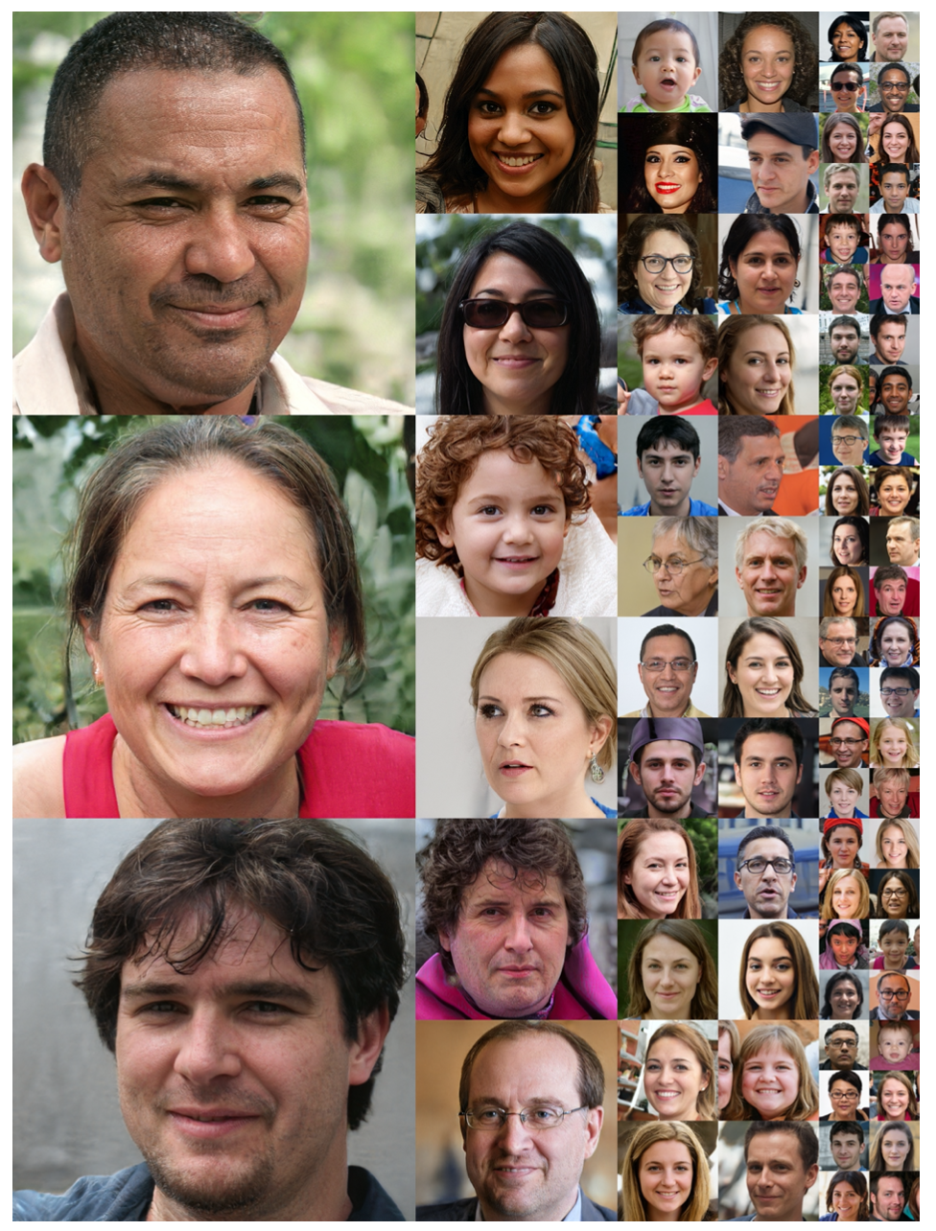
CONTENT
目录
P1
Introduction
03
P2
Architecture
06
P3
Tricks & Experiment
13
P4
Conclusion
24

Slide 4
Problem
High resolution & High quality
Style Control & Interpolation
Notes:
在图像领域，GAN一直以来都在解决两个重要的难题： 1、生成高清晰度和高质量的图片
2、实现风格控制 & 风格插值

Slide 5
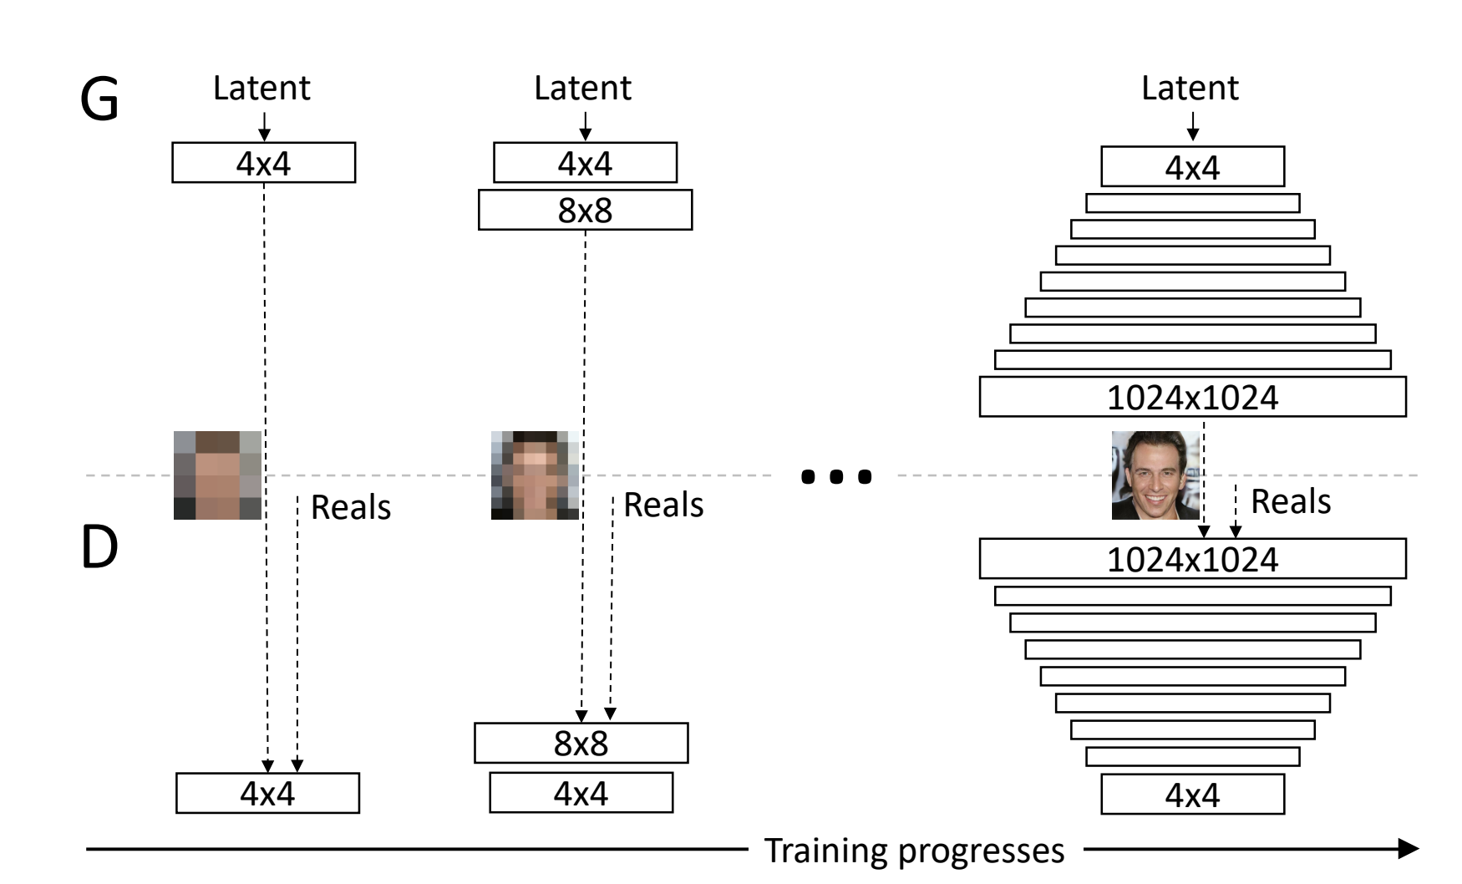
Progressive Growing of GANs
Notes:
在第一个难题上，目前已经有大量提升生成图像清晰度和质量的工作，例如ProGAN
ProGAN是NVIDIA与2017年提出，它成功地解决了生成高分辨率图像(如1024×1024)的问题。
ProGAN的关键创新之处：渐进式训练——从训练分辨率非常低的GAN开始，每次都增加一个更高的分辨率层，直至最后即可生成非常高分辨率的图像。

Slide 6
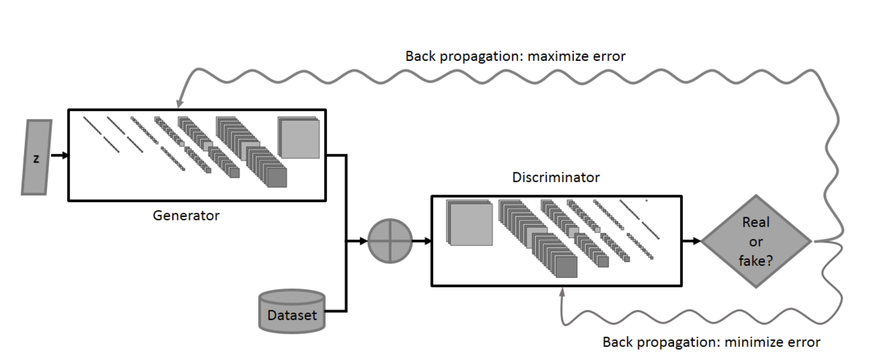
Traditional GAN
Notes:
但是第二个难题（实现风格控制 & 风格插值）的解决却相对来说困难一些，这是因为传统GAN结构不是很适用与风格控制。
这里是传统GAN的模型示意图，generator的输入latent code一般是从高斯分布中采样的随机向量z，discriminator的任务则是区分生成的图像和真实图像。
为了实现风格控制，本质上我们希望一个latent code每一维都可以表示一个feature，相互之间尽量独立。但是实际上由于训练数据的原因，generator对latent code进行了到图像的直接映射，故常常会出现多维控制了一个feature或者一维影响了多个feature的情况，这个现象就叫做特征纠缠。
由于特征纠缠的存在，传统GAN的框架不利于实现风格控制。

Slide 7
Motivation
Progressive Growing of GANs
Style Transfer
Notes:
StyleGAN则提出了一种新的GAN框架，它引入了ProGAN和风格迁移领域的成果，
1、可以生成高质量的图片
2、解决了风格控制的问题
3、可以实现风格插值

Slide 8
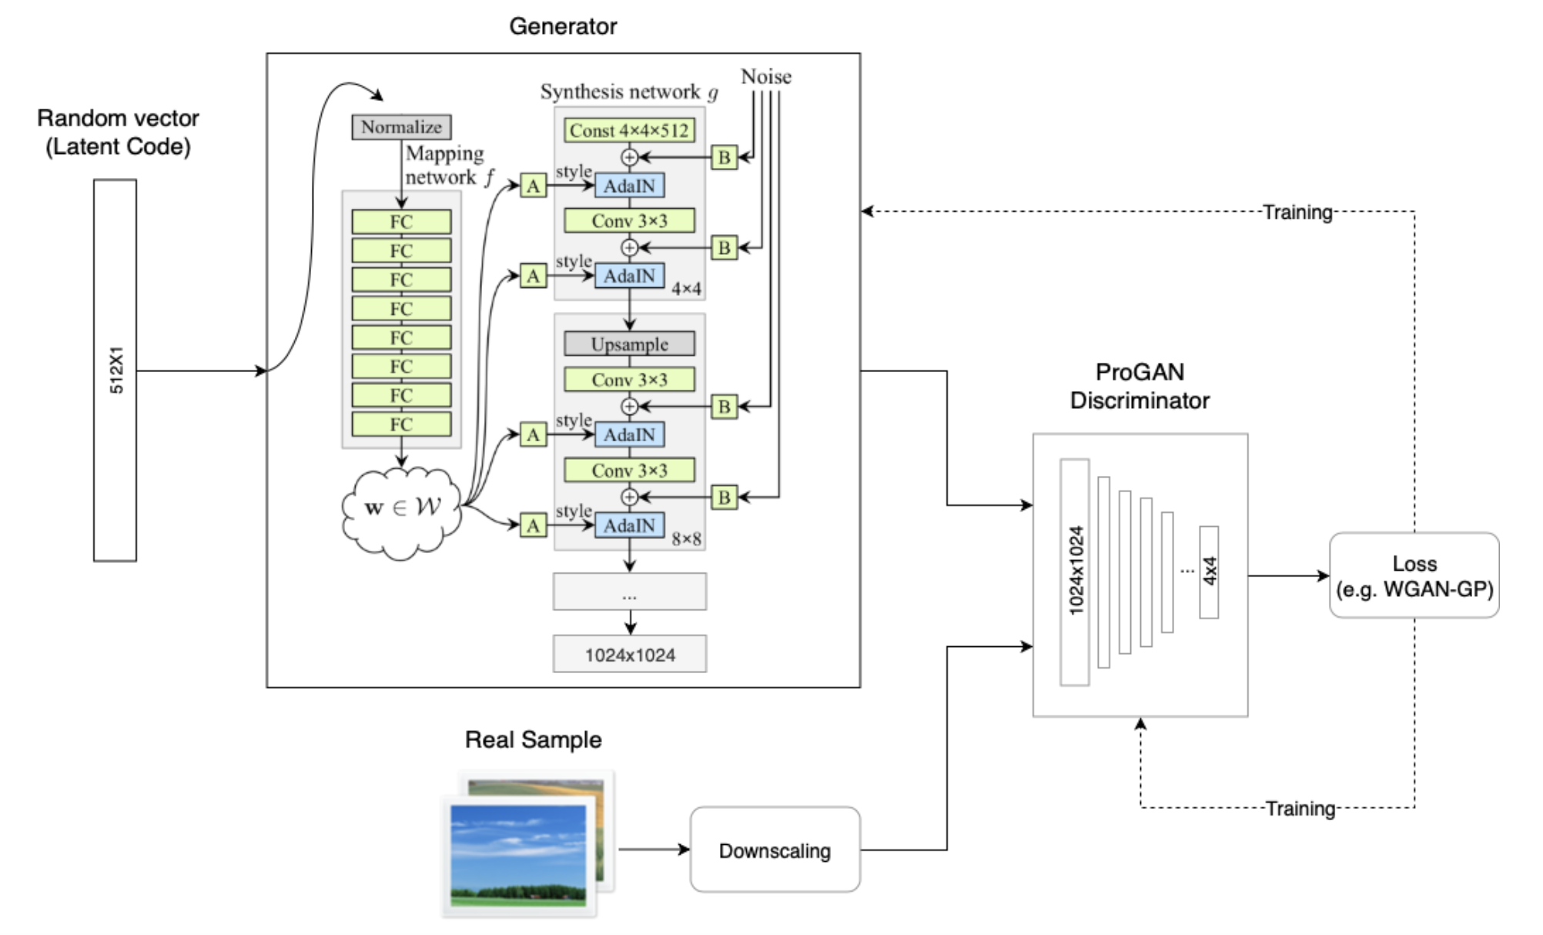
StyleGAN
Notes:
StyleGAN的总体框架，包括了generator和discriminator
Discriminator和传统的GAN几乎无异，主要的变化在于generator上

Slide 9
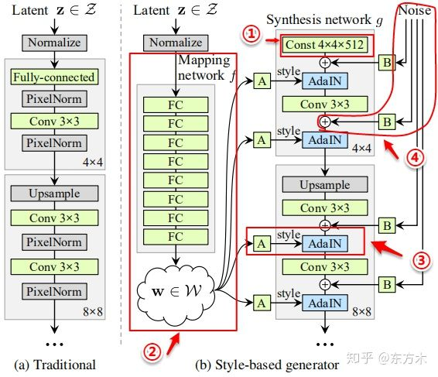
Difference
Constant Input
Mapping Network
AdaIN
Stochastic Variation
Notes:
StyleGAN和GAN的generator有4点主要不同
①generator的输入不再是传统的输入（remove traditional input）
②映射网络（Mapping Network）
③样式模块（style modules，AdaIN，自适应实例归一化）
④随机变化（Stohastic variation，通过加入噪声为生成器生成随机细节）

Slide 10
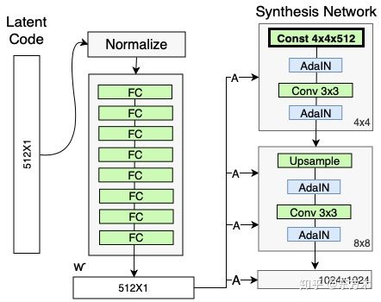
Constant Input
Notes:
①输入（remove traditional input）
传统的生成器使用latent code（随机输入）作为生成器的初始输入；
而StyleGAN抛弃了这种设计，将一个可学习的特征作为生成器的初始输入。
（也就是说在训练中，该输入会梯度更新，而在测试中，该输入为一个常数）
在StyleGAN中，latent code不作为为生成器的初始输入，而是通过直接控制各个layer，进而控制生成图像的风格。
该设计有两个好处
1、latent code控制风格，提供了控制风格的接口。
2、不再使用容易纠缠的随机向量作为输入，对于网络来说更容易学习。

Slide 11
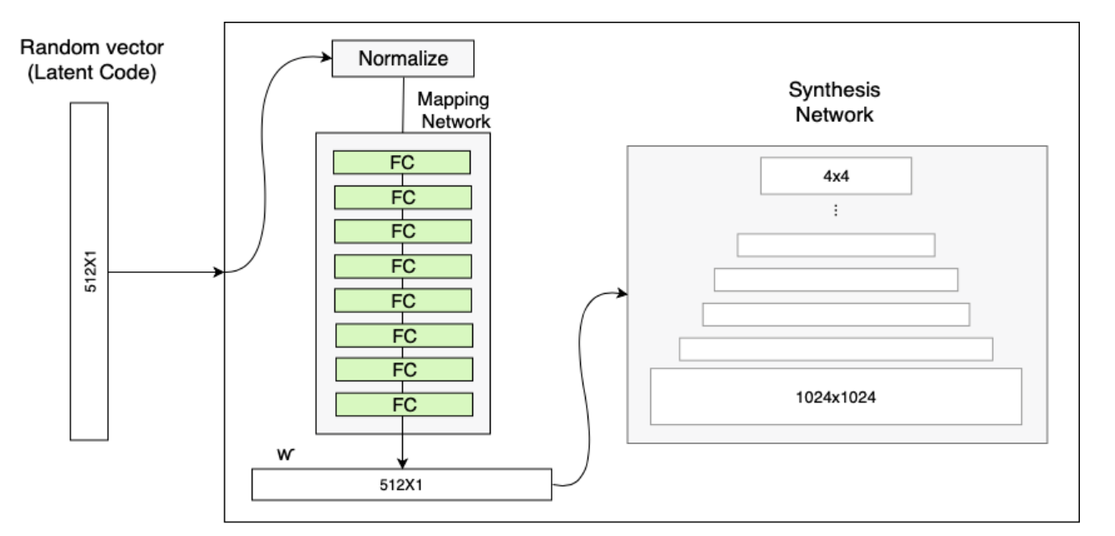
Mapping Network
Notes:
②映射网络（Mapping Network）
映射网络由8个全连接层组成，其输出w与输入z大小相同(512×1)。
映射网络的目标是将输入向量编码为中间向量，中间向量W的不同元素控制不同的视觉特征。

Slide 12
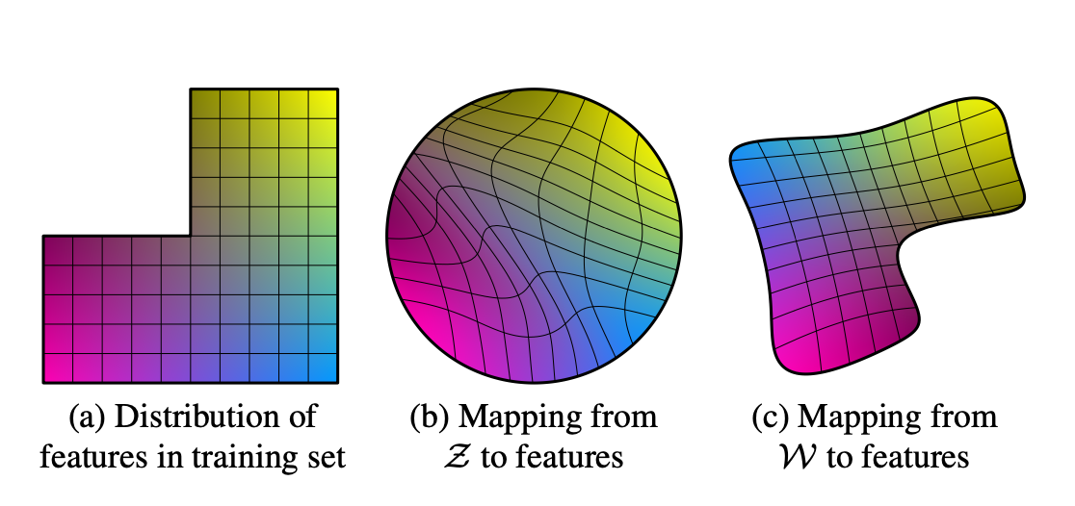
Disentanglement studies
Long hair
Short hair
Male
Female
Effect of Mapping Network
Notes:
为什么不直接使用输入向量z控制视觉特征？
会导致特征纠缠，(因为输入向量z必须遵循训练数据的概率密度，一般来说是高斯分布)。引入映射网络之后，我们就引入了解耦合的机制，这样就可以减少特征之间的相关性。
什么是解耦合？本质上我们希望一个latent code每一维都可以表示一个feature，相互之间尽量独立。真实数据的分布中，有可能某些feature是缺失的，这就带来一些问题。
例如图中（左），长发女性、短发女性、短发男性均在数据中很常见，但是长发男性却相对稀少很多。
假设我们直接通过输入向量z控制视觉特征，图中z是2维的（中），由于z服从高斯分布，从z映射到feature的图大概这个样子，可以看出我们无法做到让每一个维度表示一个feature，长短发特征由两个维度共同决定，而一个维度也会影响了长短发、性别两个特征。
特征映射网络(一个MLP)将z映射至w，由于特征映射网络可以学习，w不限制与高斯分布，故可以实现我们“每一维都可以表示一个feature”的目标，（从另外一个角度讲，如图（右），特征映射网络能够“消除”很多变形。）
解耦合的效果可以通过实验验证，后面冯斌会详细介绍

Slide 13
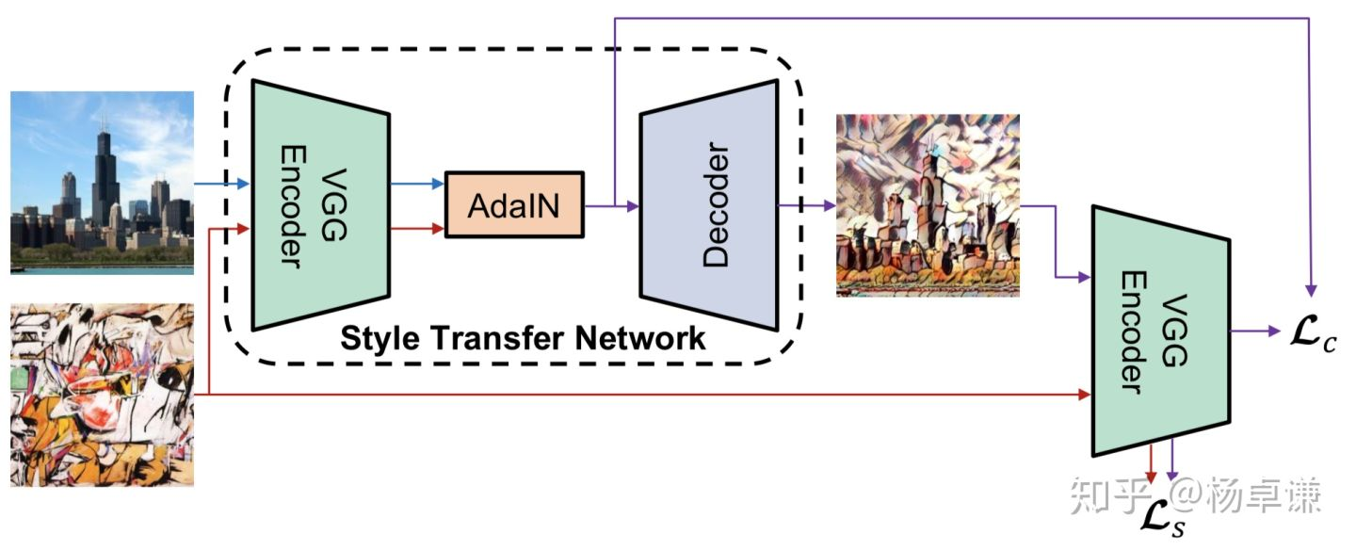
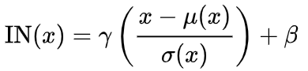
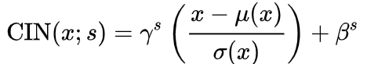
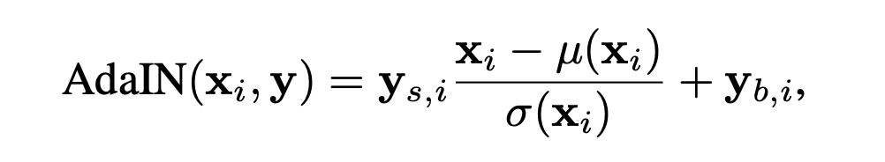
AdaIN
Notes:
③样式模块（style modules，AdaIN，自适应实例归一化）
AdaIN（adaptive instance normalization）是风格迁移领域的成果。
1、IN：首先从instance normalization说起：BN和IN的区别在于BN用的mean和variance是从一个batch中所有的图片统计的，而IN的mean和variance是从单张图片中统计的。这里的 γ 和 β 是两个参数，该参数对每个channel都是不同的。
2、CIN：Dumoulin等人[5]发现在进行instance normalization的时候，使用不同的 γ 和 β 即可生成出风格不同的图像
3、AdaIN：直接用一张图像算出 γ 和 β ，作用到另一张图像上，实现风格迁移，（这样只要给两张图片就可以迁移，不需要训练新的网络了。故AdaIN本质上是一种Style Normalization）

Slide 14
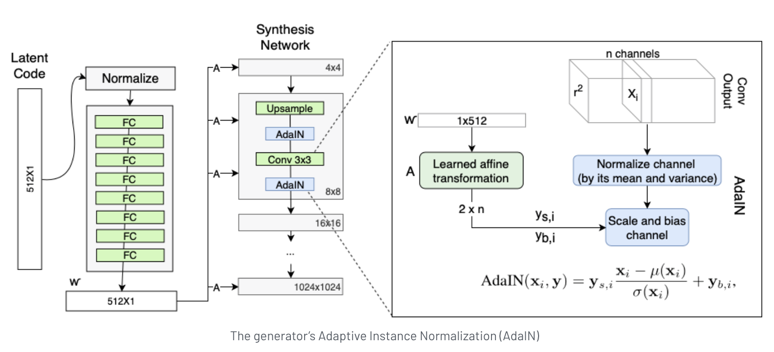
AdaIN
Notes:
AdaIN的引入：
ys,i，yb,i（第i个channel的 的平移和缩放因子） 由w（通过仿射变换）计算而来，假设有n个channel，故仿射变换A将w转化为2*n的向量
具体计算过程：
①首先每个特征图xi（feature map）独立进行归一化 。特征图中的每个值减去该特征图的均值然后除以方差
②一个可学习的仿射变换A（全连接层）将w转化为style中AdaIN的平移和缩放因子y =（ys,i，yb,i）,
③然后对每个特征图分别使用style中学习到的的平移和缩放因子进行尺度和平移变换。

Slide 15
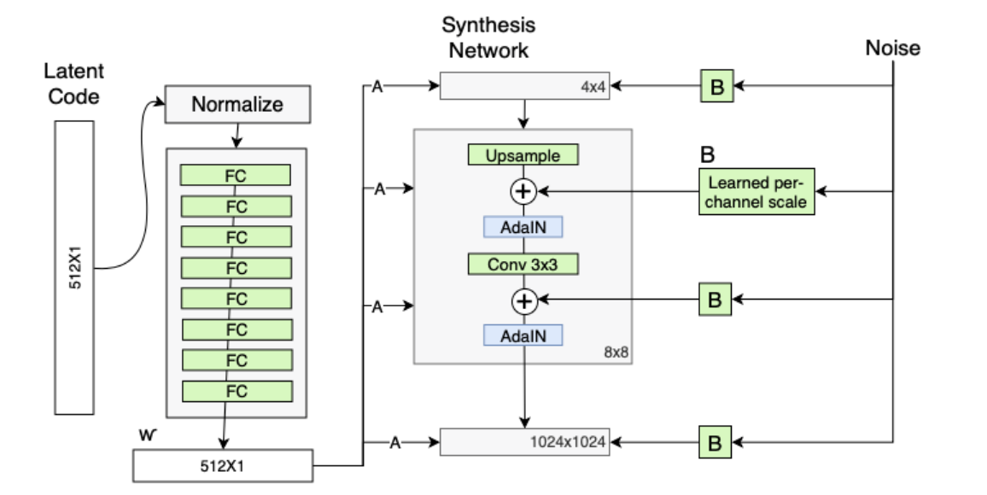
Stochastic Variation
Notes:
④随机变化（Stohastic variation，通过加入噪声为生成器生成随机细节）
之前引入了AdaIN，实现了全局风格控制（风格迁移的一个知识：空间不变统计值 (Gram matrix, channel-wise mean, vari- ance, etc.) 等等编码了style
）。
但是人的脸有很多可以看作是随机的，比如头发的精确位置等。
为了使图像更真实，styleGAN 引入了noise控制了局部特征，在卷积之后、AdaIN之前，将随机噪声直接加和在特征向量上。
Ps：B使用可学习的缩放参数对输入的高斯噪声进行变换，然后将噪声图像广播到所有的特征图中（分别加到每个特征图上，每个特征图对应一个可学习的scale参数）。

Slide 16
Disentanglement studies
Two new ways of quantifying disentanglement：
Perceptual path length
linear separability
Long hair
Short hair
Male
Female
Notes:
在之前的阐述中，我们有两个假设
1、假设映射网络（Mapping Network）可以解耦合
2、生成器基于解耦的表示比基于纠缠的表示应该更容易产生真实的图像
为了证明上述假设，我们需要做两个试验
1、证明隐空间w的耦合程度小于z
2、证明隐空间耦合度变小的同时，本模型的FID变小的同时
（回忆：解耦合：使隐空间（latent space）由线性子空间组成，即每个子空间（每个维度）控制一个变异因子（特征）。）
论文提供了两种证明解耦合的方法，分别是感知路径长度、线性可分性

Slide 17
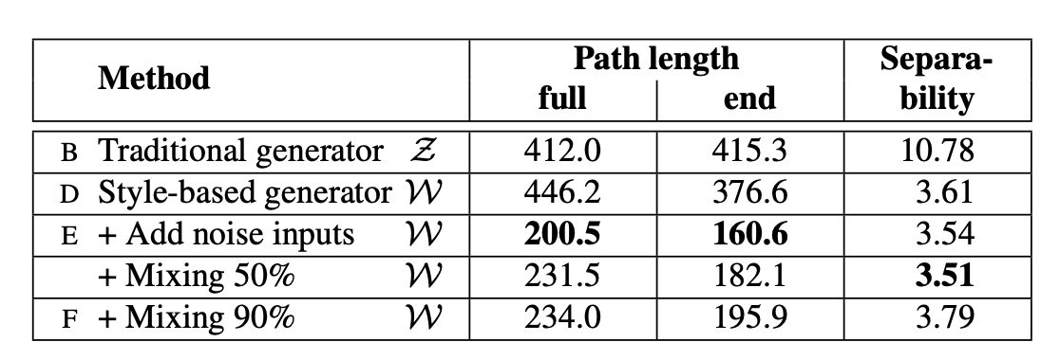
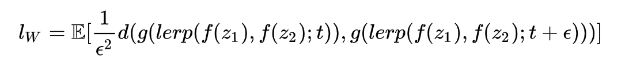
Disentanglement studies
Perceptual path length
d: Perceptual distance
Notes:
感知路径长度：
核心思路：
如果隐空间是不耦合的，在隐空间空间中取两个点A&B，A生成的图像是长发女性，B生成的图像是短发女性，
在A&B之间的任何点应该都不会生成“男性”的图像。
反过来说，如果隐空间是耦合的，那么A&B之间的点可能会产生没有在A&B中出现的特征。
所以对latent code A&B 进行插值会在图像中产生非线性变化。
所以可以通过测量在两个latent code A&B 之间进行插值时图像的剧烈变化程度，可以反映隐空间的纠缠程度。
试验结论看出：引入映射网络之后，耦合程度减弱
PS：
我们希望每个style由一部分特征控制，比如要么是由高层特征控制，要么由底层特征控制。
所以我们希望减少不同层之间样式的相关性。
混合正则化就是减少不同层之间样式的相关性的方法：
训练时使用两个隐码，在合成网络中随机选择某层，从一个隐码切换到另一个隐码(称之为样式混合)。这种随机切换确保网络不会学习和依赖于layer之间的相关性。
t服从0.1均匀分布，slerp表示球面插值操作

Slide 18
Disentanglement studies
linear separability
40 classifiers - same architecture as the D in StyleGAN
100,000 (latent code, label)
Linear SVM
conditional entropy H(Y |X)
Notes:
线性可分性
如果一个隐空间是充分解耦的，那么应该每个feature都有相应的vector来表示。
此时假设性别的feature由一个某维度代表，那么我们是可以通过一个线性分类器将两个性别的样本点完全区分开的。
所以我们提出了线性可分性，通过测量通过线性超平面将隐空间点分割成两个不同的集合的程度，我们就可以得知隐空间的耦合程度。
实际操作时按照如下步骤：
①训练40个辅助分类器，分别对40个二元属性进行区分（每个分类器区分一个属性，比如区分女性男性）。分类器与StyleGAN判别器结构相同，使用CelebA-HQ数据集训练得到（保留原始CelebA的40个属性，150000个训练样本),学习率10-3，批次大小8，Adam优化器。
②生成100,000个图像过分类器得到其属性标签，最终得到(latent code, label)这样pair的数据
③对于每个属性，拟合一个线性SVM来预测标签-（ps，这个括号的可以不说：基于传统的隐空间点或基于样式的隐空间点w-并且根据这个超平面对这些隐空间点（512维,10000个点）进行分类。）
④用条件熵H(Y |X)度量超平面将点划分为正确类别的能力，X是SVM预测的类别，Y是预先训练好的辅助分类器确定的类（作为真实类别）；
试验结论看出：引入映射网络之后，耦合程度减弱
（因此，根据SVM确定样本在超平面的哪一边，条件熵告诉我们需要多少额外的信息来确定样本的真实类别。直觉上，如果隐空间中的变化因子是耦合的（非线性的），那么用超平面来分离样本点将会更加困难（需要更多的额外信息），产生高的条件熵。较低的值表示易于分离（可分性好），因此解耦程度更大）

Slide 19
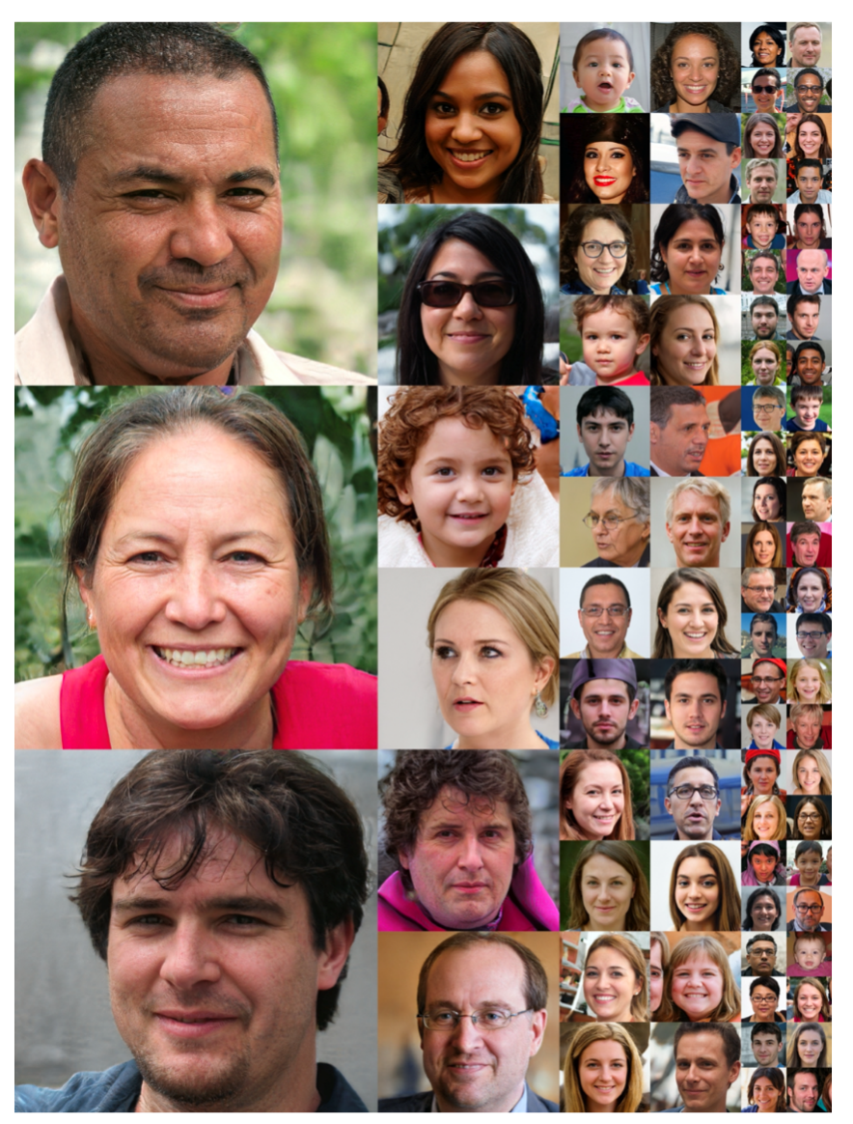
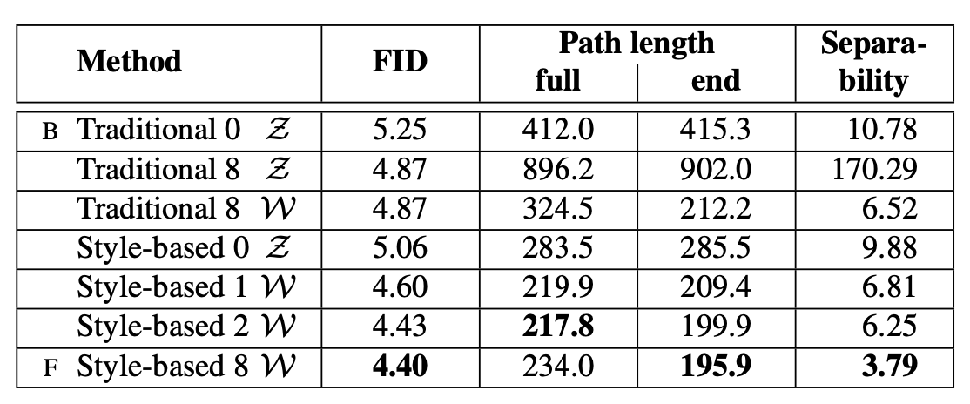
Experiment result
Result
Notes:
试验结果：
左图：部分结果图片
右图：
1、增加映射网络的深度可以同时提高W生成图像的质量（FID）和可分性。
2、生成图像的质量（FID）和可分性呈现相关性，代表之前的假设正确。

Slide 20
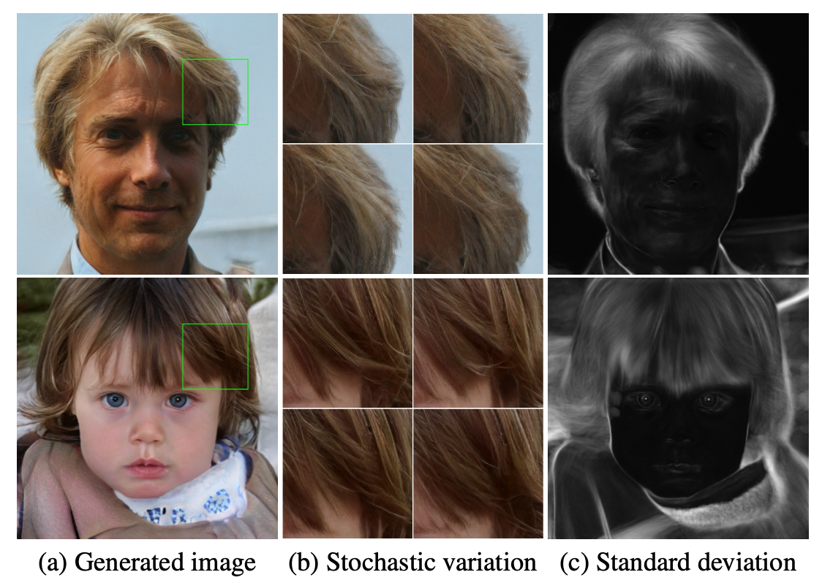
Experiment result
Stochastic variation Result
Notes:
b使用相同latent code，不同噪声作为输入；
整体特征是相似的，比如面部等，
细节，比如头发的形状有较大的不同；
c是100个不同的随机噪声输入产生的图像的标准差，较亮部分是标准差较大的部分（受不同的噪声输入影响较大的部分，头发等部分），而面部姿势等高级特征受随机变化的影响小很多。
显示了在相同底层图像输入不同的噪声实现的随机变化。噪声只影响随机方面，而保留了整体结构和身份、面部等高级特征。

Slide 21
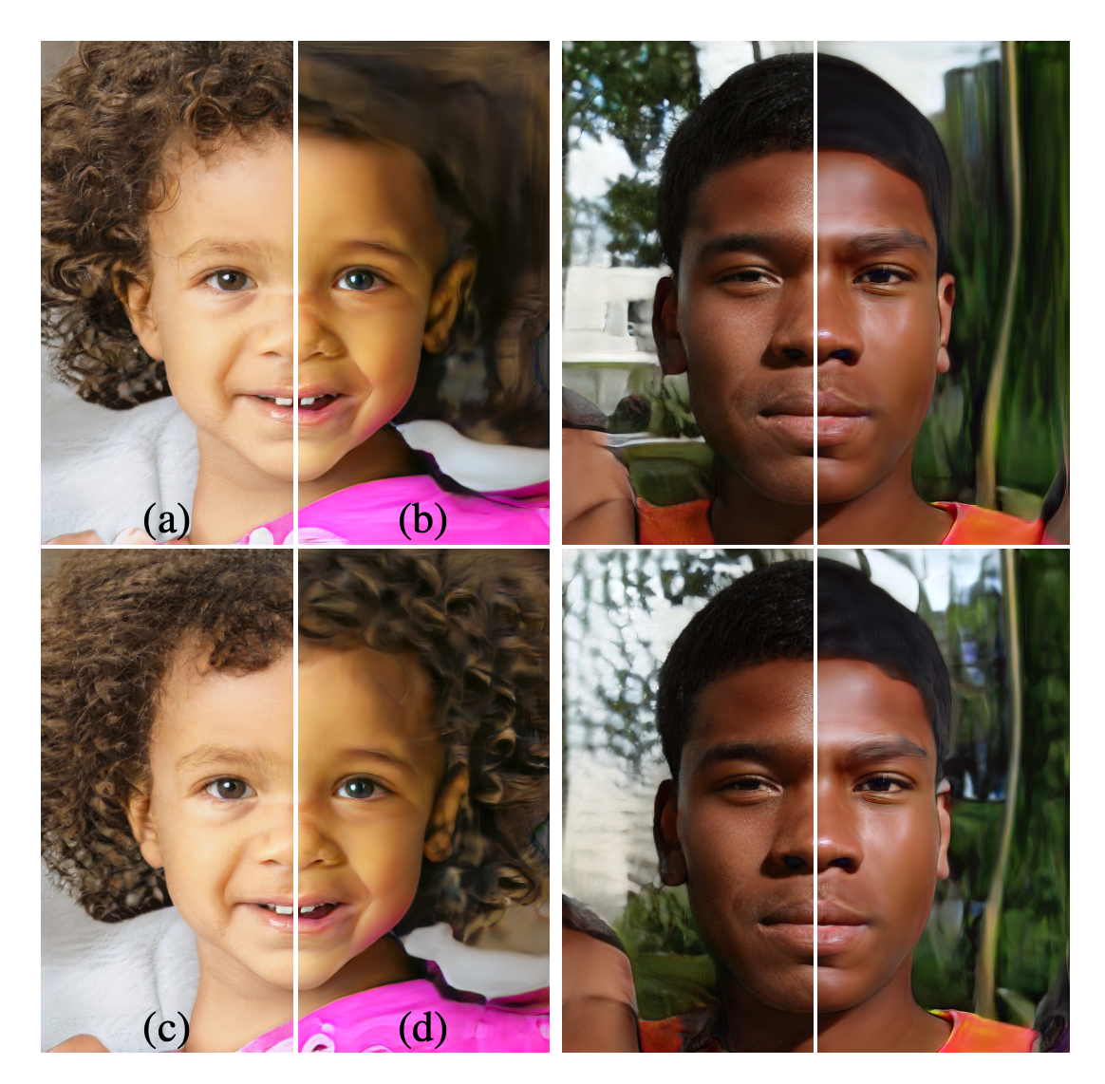
Experiment result
Stochastic variation Result
Notes:
上图说明了将随机变化应用于不同的层的效果（将噪声输入不同层）。
a噪声加入了所有层；
b没有噪声；
c在精细层（fine layers，64-1024）加入噪声；
d在粗糙层（coarse layer，4-32）加入噪声。
粗糙的噪声导致头发大规模卷曲，背景特征更大，而细小的噪声则使头发卷曲更细，背景细节更细，皮肤毛孔更细。

Slide 22
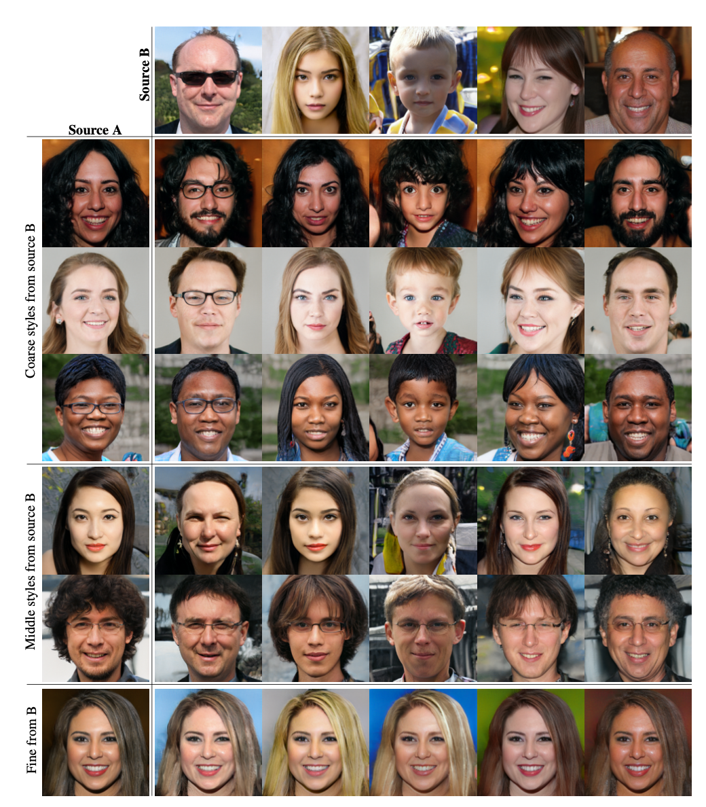
Experiment result
mixing regularization Result
Notes:
在不同的layer，用B的style来覆盖A的style：
在粗糙分辨率（4-8）覆盖：高级特征（姿势、头发样式、脸的形状和眼镜）从B图像中复制而来，而目标图像的颜色（眼睛、头发、光线）和更精细的面部特征被保留下来。说明该尺度的样式控制了生成图像的高级特征
在中间层（16-32）覆盖：较小尺度的面部特征（头发的样式、眼睛的闭合）从B图像中复制而来。说明该尺度的样式控制了生成图像的较小尺度的面部特征
在精细分辨率(642 - 1024)覆盖：颜色从B图像中复制而来。说明该尺度的样式控制了生成图像的更低尺度的特征-颜色

Slide 23


谢谢
THANKS FOR LISTENING

